Slide 2

自我介绍
丁盟
qq：2622885094

Slide 3
定位SDK介绍
环境配置
定位功能

Slide 4

定位SDK介绍
百度地图Android定位SDK是为Android移动端应用提供的一套简单易用的定位服务接口，专注于为广大开发者提供最好的综合定位服务。通过使用百度定位SDK，开发者可以轻松为应用程序实现智能、精准、高效的定位功能。
该套定位SDK免费对外开放，接口使用无次数限制。在使用前，您需先申请密钥（AK）才可使用。

Slide 5
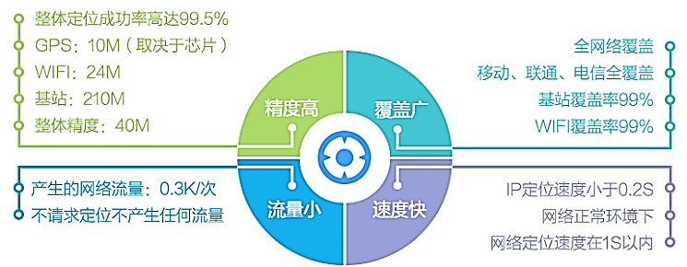
定位SDK介绍
百度地图Android定位SDK提供GPS、基站、WiFi等多种定位方式，适用于室内、室外多种定位场景，具有出色的定位性能：定位精度高、覆盖率广、网络定位请求流量小、定位速度快。

Slide 6
定位SDK介绍
定位原理
使用百度Android定位SDK必须注册GPS和网络使用权限。定位SDK采用GPS、基站、Wi-Fi信号进行定位。当应用程序向定位SDK发起定位请求时，定位SDK会根据应用的定位因素（GPS、基站、Wi-Fi信号）的实际情况（如是否开启GPS、是否连接网络、是否有信号等）来生成相应定位依据进行定位。
用户可以设置满足自身需求的定位依据：
若用户设置GPS优先，则优先使用GPS进行定位，如果GPS定位未打开或者没有可用位置信息，且网络连接正常，定位SDK则会返回网络定位（即Wi-Fi与基站）的最优结果。为了使获得的网络定位结果更加精确，请打开手机的Wi-Fi开关。

Slide 7
定位SDK介绍
环境配置
定位功能

Slide 8
环境配置
配置环境
导入库文件（liblocsSDK7.so）。
添加定位service（AndroidManifest.xml）。
添加权限（AndroidManifest.xml）。
<service
android:name="com.baidu.location.f"
android:enabled="true"
android:process=":remote">
</service>

Slide 9
环境配置
<!-- 这个权限用于进行网络定位-->
<uses-permission android:name="android.permission.ACCESS_COARSE_LOCATION" />
<!-- 这个权限用于访问GPS定位-->
<uses-permission android:name="android.permission.ACCESS_FINE_LOCATION" />
<!-- 用于访问wifi网络信息，wifi信息会用于进行网络定位-->
<uses-permission android:name="android.permission.ACCESS_WIFI_STATE" />
<!-- 获取运营商信息，用于支持提供运营商信息相关的接口-->
<uses-permission android:name="android.permission.ACCESS_NETWORK_STATE" />
<!-- 这个权限用于获取wifi的获取权限，wifi信息会用来进行网络定位-->
<uses-permission android:name="android.permission.CHANGE_WIFI_STATE" />
<!-- 用于读取手机当前的状态-->
<uses-permission android:name="android.permission.READ_PHONE_STAT" />
<!-- 写入扩展存储，向扩展卡写入数据，用于写入离线定位数据-->
<uses-permission android:name="android.permission.WRITE_EXTERNAL_STORAGE" />
<!-- 访问网络，网络定位需要上网-->
<uses-permission android:name="android.permission.INTERNET" />
<!-- SD卡读取权限，用户写入离线定位数据-->
<uses-permission android:name="android.permission.MOUNT_UNMOUNT_FILESYSTEMS" />

Slide 10
定位SDK介绍
环境配置
定位功能

Slide 11
定位功能
定位SDK使用步骤
创建定位服务的客户端（LocationClient）。
对定位服务客户端进行设置（LocationClientOption）。
实现监听接口（BDLocationListener）。
开启定位服务（LocationClient.start()）

Slide 12
定位功能 - 定位服务的客户端类
Class LocationClient
- 定位服务的客户端类。
LocationClient类必须在主线程中声明，需要Context类型的参数。Context需要时全进程有效的Context,推荐用getApplicationConext获取全进程有效的Context。
public LocationClient mLocationClient = null;
public void onCreate() {
mLocationClient
= new LocationClient(getApplicationContext());
}

Slide 13
定位功能 - 定位服务的客户端类
主要方法介绍：
void setLocOption(LocationClientOption locOption) | 设置 定位SDK参数
void start() | 启动定位
void stop() | 停止定位
void registerLocationListener(BDLocationListener listener) | 注册定位监听函数
void registerNotify(BDNotifyListener mNotify) | 注册位置提醒监听
void removeNotifyEvent(BDNotifyListener mNotify) | 取消注册的位置提醒监听
更多方法请查阅百度地图API帮助文档

Slide 14
定位功能 - 配置定位SDK参数类
Class LocationClientOption
- 配置定位SDK参数类。
配置定位SDK各配置参数，比如定位模式、定位时间间隔、坐标系类型等。

Slide 15
定位功能 - 配置定位SDK参数类
主要的参数有：定位模式、返回坐标类型、是否打开GPS等。
定位模式分为三种：
高精度定位模式：同时使用网络定位和GPS定位，优先返回最高精度的定位结果。
低功耗定位模式：不使用GPS,只使用网络定位（WiFi和基站）。
仅用设备定位模式： 不使用网络定位，只使用GPS进行定位。但是此模式下不支持室内环境的定位。

Slide 16
定位功能 - 配置定位SDK参数类
主要方法介绍：
void setCoorType(java.lang.String coorType) | 设置坐标类型
void setIsNeedAddress(boolean isNeed) | 设置是否需要地址信息，默认为无地址
void setLocationMode(LocationClientOption .LocationMode mode) | 设置定位模式
void setOpenGps(boolean openGps) | 设置是否打开gps进行定位
void setScanSpan(int scanSpan) | 设置扫描间隔，单位是毫秒 当<1000(1s)时，定时定位无效
更多方法请查阅百度地图API帮助文档

Slide 17
定位功能 - 配置定位SDK参数类
坐标类型：
国测局经纬度坐标系： "gcj02"
百度墨卡托坐标系："bd09"
百度经纬度坐标系："bd09ll"
定位模式：
高精度定位模式：Hight_Accuracy
低功耗定位模式：Battery_Saving
仅用设备定位模式： Device_Sensors

Slide 18
定位功能 - 配置定位SDK参数类
// 设置定位的相关配置
LocationClientOption option
= new LocationClientOption();
option.setOpenGps(true); // 打开GPS
option.setCoorType("bd09ll"); // 坐标类型
option.setScanSpan(1000); // 扫描间隔
// 定位模式
option.setLocationMode(LocationClientOption
.LocationMode.Hight_Accuracy);
// 通过配置参数对定位客户端进行设置
mLocationClient.setLocOption(option);

Slide 19
定位功能 - 定位请求回调接口
实现定位请求回调接口（BDLocationListener）
// 定位服务客户端设置回调接口
locationClient.registerLocationListener(locationListener);
class MyLocationListener implements BDLocationListener {
// 异步返回的定位结果
@Override
public void onReceiveLocation(BDLocation location) {
// 处理定位信息
}
}

Slide 20
定位功能 - 定位请求回调接口
Class BDLocation
- 回调的百度坐标类。
内部封装了如经纬度、半径等属性信息。
java.lang.String getAddrStr() | 获取详细地址信息，仅在网络定位下使用
double getLatitude() | 获取纬度坐标
double getLongitude() | 获取经度坐标
float getDirection() | gps定位结果时，行进的方向，单位度
float getSpeed() | 获取速度，仅gps定位结果时有速度信息，单位公里/小时，默认值0.0f
更多方法请查阅百度地图API帮助文档

Slide 21
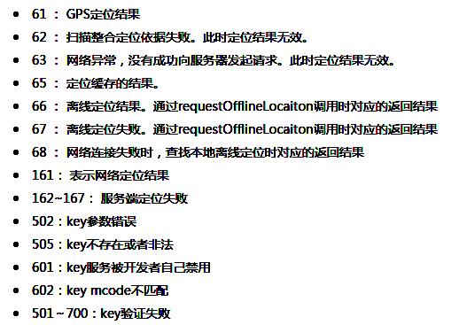
定位功能 - 定位请求回调接口
定位成功与否，定位的错误码都是通过BDLocation.getLocType()这个方法得到的。

Slide 22
定位功能 - 定位请求回调接口
此时可以完成了一个基本的地图定位功能。如果要显示在地图上，就像百度那样出现一个点表示地图的定位点，就需要用到下面两个类：
MyLocationConfiguration(配置定位图层显示方式)
MylocationData(定位数据)。

Slide 23
定位功能 - 定位请求回调接口
Class MyLocationConfiguration
- 配置定位图层显示方式类。
通过BaiduMap.setMyLocationConfigeration()方法设置定位图层信息。
public MyLocationConfiguration
(MyLocationConfiguration.LocationMode mode,
boolean enableDirection,
BitmapDescriptor customMarker)
参数:
mode - 定位图层显示方式, 默认为 LocationMode.NORMAL 普通态
enableDirection - 是否允许显示方向信息
customMarker - 设置用户自定义定位图标，可以为 null

Slide 24
定位功能 - 定位请求回调接口
定位图层显示方式：
MyLocationConfiguration.LocationMode.COMPASS
罗盘态，显示定位方向圈，保持定位图标在地图中心
MyLocationConfiguration.LocationMode.FOLLOWING
跟随态，保持定位图标在地图中心
MyLocationConfiguration.LocationMode.NORMAL
普通态： 更新定位数据时不对地图做任何操作

Slide 25
定位功能 - 定位请求回调接口
Class MyLocationData
- 定位数据类。
MyLocationData包含一个内部了Builder用于构建对象。
// 构造定位数据
MyLocationData locData = new MyLocationData.Builder()
.accuracy(radius) // 精度
.direction(direction)// 方向
.latitude(latitude) // 纬度
.longitude(longitude)// 经度
.build(); // 构建生成定位数据对象
// 通过BaiduMap.setMyLocationData()设置定位数据
bdMap.setMyLocationData(locData);

Slide 26
定位功能 - 定位请求回调接口
通过定位的onReceiveLocation()方法可以得到定位的经纬度，然后可以通过animateMapStatus()方法把定位到的点移动到地图中心。
LatLng ll = new LatLng(mCurrentLantitude,
mCurrentLongitude);
MapStatusUpdate u
= MapStatusUpdateFactory.newLatLng(ll);
mBaiduMap.animateMapStatus(u);

Slide 27
定位功能 - 开启定位
通过定位服务客户端的start()函数来开启定位服务，通过stop()函数来关闭定位服务。
因为定位也是比较耗电的，所以通常我们在Activity 的onStart中开启定位，在onStop中关闭定位，这样应用最小化时就不会一直进行GPS请求定位了。

Slide 28
定位功能 - 开启定位
protected void onStart() {
mBaiduMap.setMyLocationEnabled(true); // 开启图层定位
if (!mLocationClient.isStarted()) {
mLocationClient.start();
}
super.onStart();
}
protected void onStop() {
mBaiduMap.setMyLocationEnabled(false); // 关闭图层定位
mLocationClient.stop();
super.onStop();
}

Slide 29
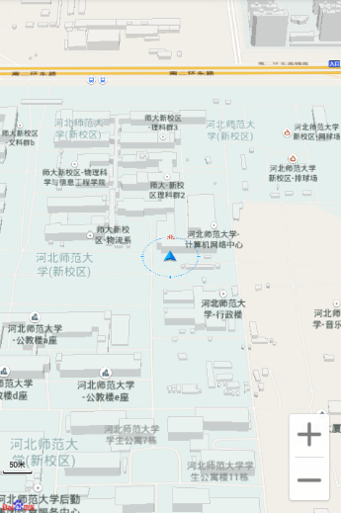
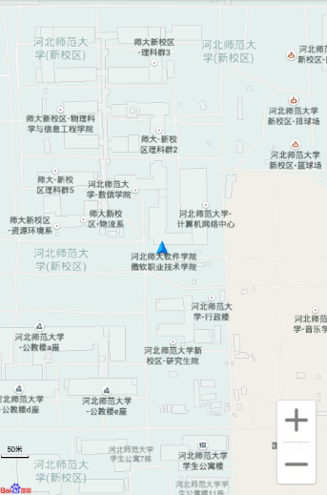
定位功能
示例效果：

